Slide 1

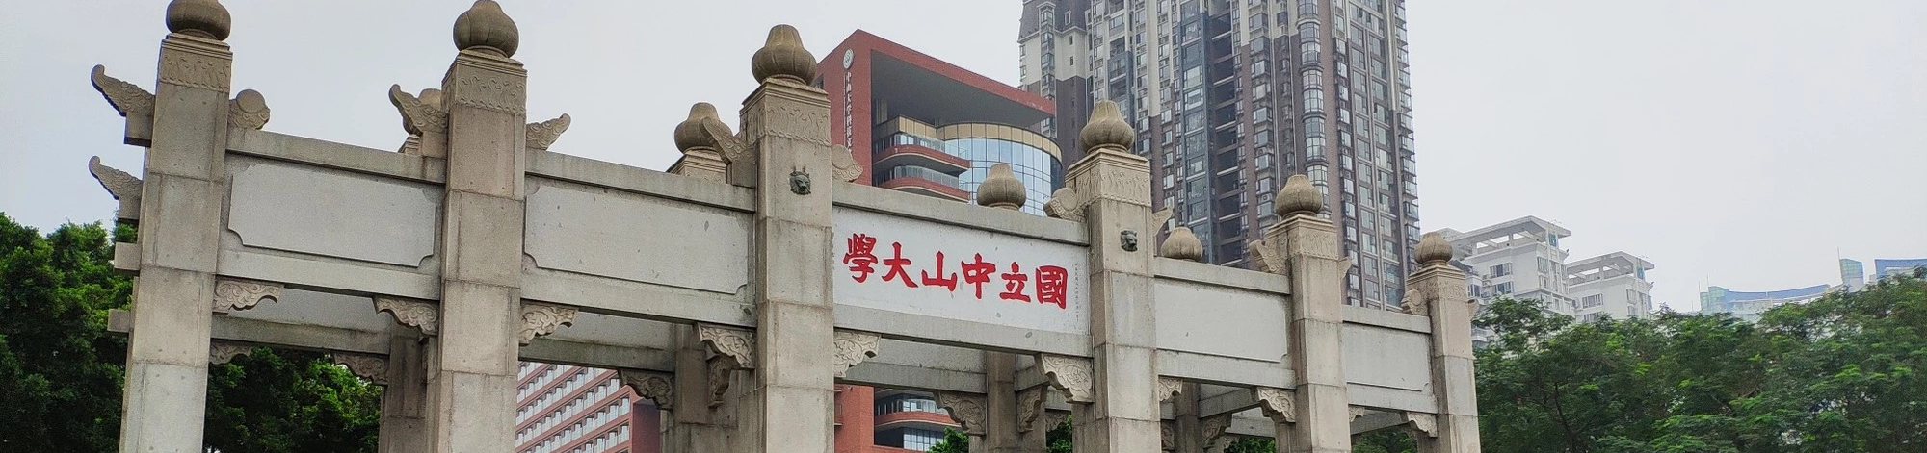
数组
中山大学计算机学院
主讲人：陆勇
Notes:
公众号壹课

Slide 2
01
数组的概念
02
数组的定义与初始化
目 录
03
数组相关操作
CONTENTS
04
多维数组
05
数组与函数
Notes:
公众号壹课

Slide 3

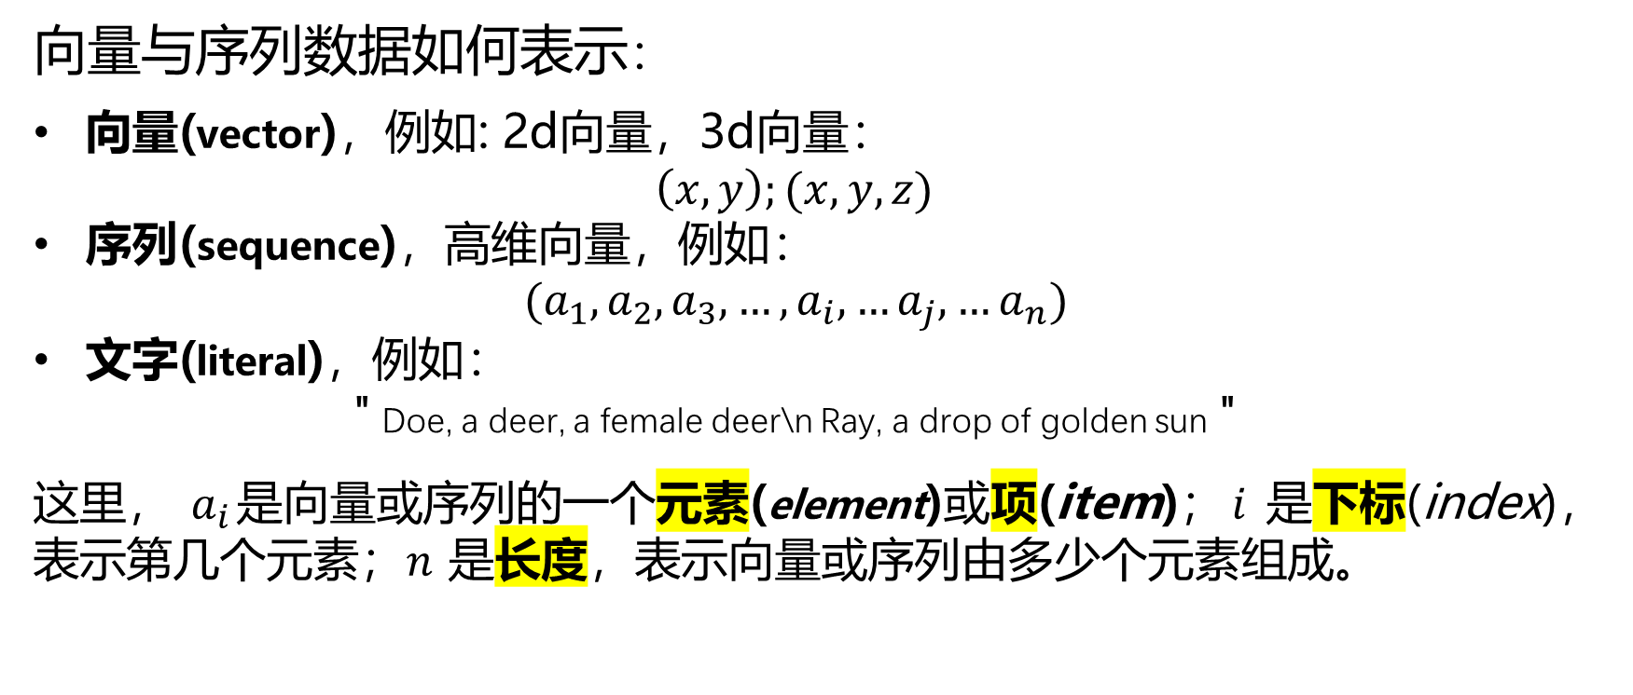
数组（Array）的概念
向量与序列数据如何表示：
向量(vector)，例如: 2d向量，3d向量：
$\left(x,y\right);(x,y,z)$
序列(sequence)，高维向量，例如：
$$(a_{1},a_{2},a_{3},…,a_{i},…a_{j},…a_{n})$$
文字(literal)，例如：
" Doe, a deer, a female deer\n Ray, a drop of golden sun "
这里， $a_{i}$是向量或序列的一个元素(element)或项(item)；$i$ 是下标(index)，表示第几个元素；$n$ 是长度，表示向量或序列由多少个元素组成。
Notes:
公众号壹课

Slide 4

数组（Array）的概念 - 应用案例
某市气象局记录了一个月降水数据，例如：
0,3.5,0,0,0,0,0,0,0,0,4.2,0,0,0,0,0,0,0,0,0,7.0,0,0,0,0,0,0,0,-1
请计算该市一次降水的平均值？
C语言
Notes:
公众号壹课

Slide 5
数组（Array）的概念 - 一种数据结构
在计算机科学中，数组数据结构（array data structure），简称数组（Array），是由相同类型的元素（element）的集合所组成的数据结构，分配一块连续的内存来存储。利用元素的索引/下标（index）可以计算出该元素对应的存储地址。
最简单的数据结构类型是一维数组。一个数组类型描述了连续分配的非空的具有特定元素对象类型的对象集合。这些元素对象的类型称为元素类型（element type）。数组类型由元素类型与元素的数目确定。
下标
数组
内存组织
0
00000011
1
00000101
2
00000001
3
00000010
Notes:
公众号壹课

Slide 6
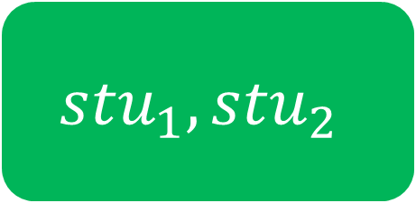
数组（Array）的概念 - 为什么要使用数组
定义50个变量stu1,stu2,…
繁琐！如果有10000个学生怎么办？
没有体现出数据之间的联系
向计算机输入全班50个学生某一门课的成绩
$${stu}_{1},{stu}_{2}$$
stu[1],stu[2]

Slide 7
一维数组的定义
类型说明符 数组名[整数常量表达式]
int stu[50]
stu[0] | stu[1] | stu[2] | stu[3] | stu[4] | …… | stu[46] | stu[47] | stu[48] | stu[49]
注意！C语言数组的下标从0开始！不存在数组元素stu[50]
在定义数组时，需要指定数组中元素的个数，方括号中的常量表达式用来表示元素的个数，即数组长度

Slide 8
一维数组的初始化
对所有元素赋值，例如int a[5]={0,1,2,3,4}
对部分元素赋值，例如int a[5]={0,1}，此时剩余的元素会被自动赋0值
不指定数组长度，例如int a[]={0,1,2}，它等价于 int a[3]={0,1,2}。注意：不是可变长度数组，仅是由编译器根据初始值数量自动确定长度。
C99 开始，支持可变长度数组。
Notes:
不指定数组长度，例如int a[]={0,1,2}，但是，如果数组长度与提供初值的个数不相同，则方括号中的数组长度不能省略，

Slide 9


数组操作 - 使用下标访问数组元素
对10个数组元素依次赋值为0,1,2,3,4,5,6,7,8,9，要求按逆序输出。
#include<stdio.h>
int main()
{
int i,a[10];
for(i=0; i<=9;i++) //对数组元素a[0]~a[9]赋值
a[i]=i;
for(i=9;i>=0;i--) //输出a[9]~a[0]共10个数组元素
printf("%d ",a[i]);
printf("\n");
return 0;
}
第1个for循环使a[0]～a[9]的值为0～9。
第2个for循环按a[9]~a[0]的顺序输出各元素的值。

Slide 10

单选题
1分
What is a array?
An array is a series of elements of the same type in contiguous memory locations
A
B
An array is a series of element
C
An array is a series of elements of the same type placed in non-contiguous memory locations
D
None of the mentioned
提交

Slide 11
单选题
1分
Which of the following correctly declares an array?
A
int array[10];
B
int array;
C
array{10};
D
array array[10];
提交

Slide 12
单选题
1分
What will be the output of the this program?
#include <stdio.h>
int main ()
{
int array[] = {0, 2, 4, 6, 7, 5, 3};
int n, result = 0;
for (n = 0 ;n < 7 ;n++) {
result += array[n];
}
printf("%d\n", result);
return 0;
}
A
25
B
26
C
27
D
None of the mentioned
提交

Slide 13
数组操作 - 应用案例
某市气象局记录了一个月降水数据，例如：
0,3.5,0,0,0,0,0,0,0,0,4.2,0,0,0,0,0,0,0,0,0,7.0,0,0,0,0,0,0,0,-1
请计算该市一次降水的平均值？
/*average rain*/
#include<stdio.h>
int main() {
double data[100];
int n=0;
/*读入一个数组，以 -1 作为结束*/
do {
scanf("%lf,",&data[n]);
n++;
} while (data[n-1]!=-1);
n--;
int raindays = 0;
double rain_total = 0;
for (int i=0; i<n; i++) {
if (data[i] > 1e-7) {
raindays++;
rain_total += data[i];
}}
if (raindays)
printf("Raindays %d, average rainfall
%lf.\n",raindays,rain_total/raindays);
else
printf("No rain.\n");
}
Notes:
公众号壹课

Slide 14
数组常见定义错误
#define N 5
int main() {
int arr1[]; //没有声明元素数量
int m=5;
int arr2[m]; //C99可变长度数组/VLA（仅适用自动变量）
int arr3[N];
arr3 = {1,2,3,4,5}; // 数组标识符是值（地址），不能作为左值
int arr4[N] = {1,2,3,4,5,6}; //初始化超长度（warning）
int arr5[N] = {1,2,3,4,5}, a[N];
a = arr5; // a 不是左值
return 0;
}

Slide 15
数组常见处理
需要获得数组的长度
  #define LEN_ARRAY(a) (sizeof(a) / sizeof(a[0]))
  sizeof(array) 返回该数组定义的字节（bytes）数
类型隐式转换
  int a[] = {1, 2, 3.14, 4, 5};
数组名是地址值（右值），它也是其第一个元素的地址，即
  a == &(a[0])
  因此， *a == *&(a[0]) == a[0] , 是左值
数组元素赋零值
  memset(arr, 0, sizeof(arr));
Notes:
void *memset(void *s, int ch, size_t n);
函数解释：将s中当前位置后面的n个字节 （typedef unsigned int size_t ）用 ch 替换并返回 s

Slide 16
二维数组简介
现在有一个3*3的矩阵，需要保存在计算机当中。
如果创建一个数组，应当是二维的，第一维代表第几行，第二维代表第几列。
类型说明符 数组名[常量表达式][常量表达式]
int mat[3][3]
mat[0] —— mat[0][0] mat[0][1] mat[0][2]
mat[1] —— mat[1][0] mat[1][1] mat[1][2]
mat[2] —— mat[2][0] mat[2][1] mat[2][2]

Slide 17
二维数组存储
int mat[3][3]
mat₀₀ mat₀₁ mat₀₂
mat₁₀ mat₁₁ mat₁₂
mat₂₀ mat₂₁ mat₂₂
mat[0][0]
mat[0][1]
mat[0][2]
mat[0][3]
mat[1][0]
mat[1][1]
mat[1][2]
mat[1][3]
mat[2][0]
mat[2][1]
mat[2][2]
mat[2][3]
第0行元素
第1行元素
第2行元素
用矩阵形式（如3行3列形式）表示二维数组，是逻辑上的概念，能形象地表示出行列关系。而在内存中，各元素是连续存放的，不是二维的，是线性的。

Slide 18

二维数组的初始化
(1)分行给二维数组赋初值。
(2)可以将所有数据写在一个花括号内，按数组元素在内存中的排列顺序对各元素赋初值。
(3)可以对部分元素赋初值。
(4)如果对全部元素都赋初值(即提供全部初始数据)，则定义数组时对第1维的长度可以不指定，但第2维的长度不能省。
在定义时也可以只对部分元素赋初值而省略第1维的长度，但应分行赋初值。
int mat[3][4]={{1,2,3,4},{5,6,7,8},{9,10,11,12}};
int mat[3][4]={1,2,3,4,5,6,7,8,9,10,11,12};
对于多维数组，除第一维外其他维的长度均不可省略
int mat[3][4]={{1},{5},{9}}; ①
①
1 0 0 0
5 0 0 0
9 0 0 0
②
1 0 0 0
0 6 0 0
0 0 11 0
③
1 0 0 0
5 6 0 0
0 0 0 0
④
1 0 0 0
0 0 0 0
9 0 0 0
int mat[3][4]={{1},{0,6},{0,0,11}}; ②
int mat[3][4]={{1},{5,6}}; ③
int mat[3][4]={{1},{},{9}}; ④
int mat[3][4]={1,2,3,4,5,6,7,8,9,10,11,12};
$$≡$$
int mat[][4]={1,2,3,4,5,6,7,8,9,10,11,12};
int mat[][4]={{0,0,3},{},{0,10}};

Slide 19
单选题
1分
What is the output of this C code? #include <stdio.h>
void main()
{
int a[2][3] = {1, 2, 3, 4, 5};
int i = 0, j = 0;
for (i = 0; i < 2; i++)
for (j = 0; j < 3; j++)
printf("%d", a[i][j]);
}
A
1 2 3 4 5 0
B
1 2 3 4 5 junk
C
1 2 3 4 5 5
D
Run time error
提交

Slide 20
单选题
1分
What is the output of this C code?
#include <stdio.h>
void f(int a[][3]) {
a[0][1] = 3;
int i = 0, j = 0;
for (i = 0; i < 2; i++)
for (j = 0; j < 3; j++)
printf("%d", a[][]); }
int main(){
int a[2][3] = {0};
f(a); }
A
0 3 0 0 0 0
B
Junk 3 junk junk junk junk
C
Compile time error
D
All junk values
提交

Slide 21
数组与函数
如何将数组作为参数传入某个函数？
/*vector add*/
#include<stdio.h>
#define LEN_ARR(a) (sizeof(a) / sizeof(a[0]))
void vadd(int a[const], const int b[], const size_t sz);
int main(){
int a[9] = {1,2,3,4,5,6,7,8,9};
vadd(a,a,LEN_ARR(a));
for (int i=0;i<LEN_ARR(a);i++)
printf("%d,",a[i]);
printf("\n");
}
void vadd(int a[const], const int b[], const size_t sz){
for (int i=0;i<sz;i++) {
a[i] += b[i];
// a++; //increment of read-only parameter 'a'
// b[i] = 1; //assignment of read-only location
}
}
要点：
① 数组形参是一个变量，可保存数组的地址，用不定长数组表示，如 b[]。如果形参定义为 int b[10], 则编译忽略数组长度。
② const 在函数申明中应用
int a[const] 表示形参 a 不可修改
const int b[] 表示b的元素不可修改
const size_t sz 表示sz不可修改
③ 函数中无法获得数组的长度，通常会将数组长度作为参数传给函数，类型是 size_t

Slide 22
数组与函数
如何将多维数组作为参数传入某个函数？
/*matrix add*/
#include<stdio.h>
… …
void matrix_add(int a[][3], int b[][3], size_t m);
int main(){
int a[3][3] = {1,2,3,4,5,6,7,8,9};
matrix_add(a,a,LEN_ARR(a));
for (int i=0;i<LEN_ARR(a);i++) {
for (int j=0;j<LEN_ARR(a[i]);j++)
printf("%4d,",a[i][j]);
printf("\n");
}
}
void matrix_add(int a[][3], int b[][3], size_t m){
vadd(a,b,m*LEN_ARR(a[0]));
}
要点：
多维数组形参仅第一维用不定长数组表示，如 b[][3]。
如果形参定义为 int b[10][3], 则编译解释 int b[][3]。
多维数组形参除第一维外，长度必须是常量

Slide 23
数组与函数
案例程序中，三种函数声明都能处理 3x3 矩阵：
void vadd(int a[const], const int b[], const size_t sz);
void matrix_add(int a[][3], int b[][3], size_t sz);
void matrix_add1(int a[][3][3], int b[][3][3]);
你认为哪种比较最合适呢？
例如：加法，点积，外积
1
2
3
4
5
6
7
8
9
int a[9]
int a[3][3]
int a[1][3][3]
Notes:
公众号壹课

Slide 24
单选题
1分
What will happen if in a C program you assign a value to an array element whose subscript exceeds the size of array?
A
The element will be set to 0.
B
The compiler would report an error.
C
The program may crash if some important data gets overwritten.
D
The array size would appropriately grow.
提交

Slide 25
单选题
1分
In C, if you pass an array as an argument to a function, what actually gets passed?
A
Value of elements in array
B
First element of the array
C
Base address of the array
D
Address of the last element of array
提交

Slide 26
总结
声明
数组
存储方式
一维到多维
数组与函数
使用

Slide 27
谢谢
中山大学计算机学院
编制人：课题组
Notes:
公众号壹课

